Slide 1
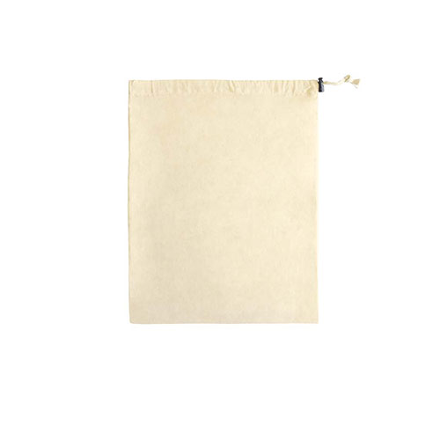
【提案書】
スタッフバッグ(コットン) L
特徴
お子様のおもちゃ・靴などのかさばるアイテムの収納に最適なコットン製スタッフバッグLサイズ。オリジナルの名入れ・印刷をしてキャンペーンノベルティや物販グッズとしてご活用ください。
納期
納期スペース
仕様
カラー展開：ナチュラル
素材：薄手コットン
サイズ：Ｗ33cm×Ｈ43cm
備考：※縫製品の為、表示サイズと多少前後いたしますのでご了承ください。
お見積
お見積りスペース

